Slide 1





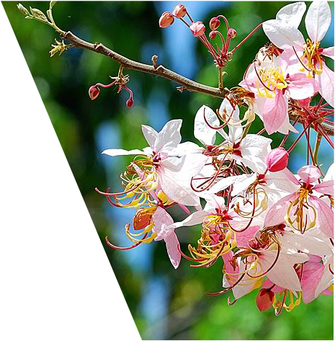
ความหลากหลายของเชื้อราอาร์บัสคูลาร์ ไมคอร์ไรซาและการใช้ประโยชน์สำหรับการเพาะปลูกอ้อย
รองศาสตราจารย์ ดร. โสภณ บุญลือ
ภาควิชาจุลชีววิทยา คณะวิทยาศาสตร์ มหาวิทยาลัยขอนแก่น

Slide 2
บทนำ
เชื้อราอาร์บัสคูลาร์ ไมคอร์ไรซา(Arbuscular mycorrhizal fungi: AMF)
  ทำให้เกิดความสัมพันธ์แบบพึ่งพาอาศัยที่รากพืช
  เป็นเชื้อรา endomycorrhiza ชนิดหนึ่ง
  Lower fungi: Phylum Glomeromycota
2

Slide 3
ประโยชน์ของเชื้อราต่อพืช
การรวมตัวของเม็ดดิน
การดูดซับธาตุอาหารพืช: P, N, K, trace elements
ทำให้พืชเพิ่มความทนทานต่อโรคที่ระบบราก
ช่วยทำให้พืชทนแล้ง และทนต่อโลหะหนัก
3

Slide 4
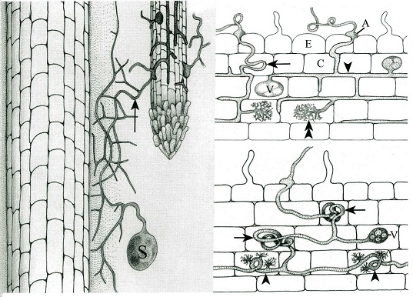
AMF structure in root plant
B
C
A
4

Slide 5
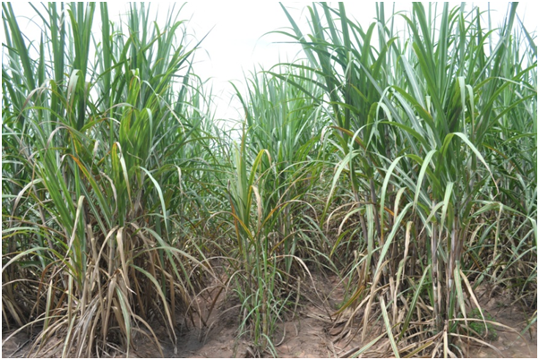
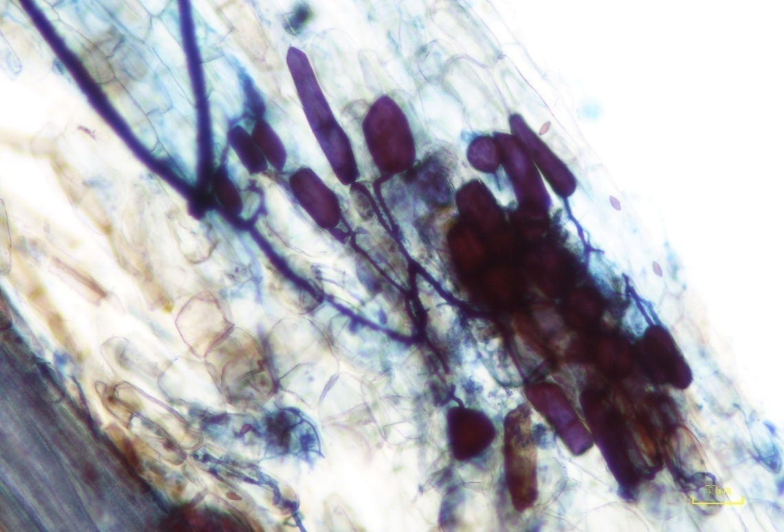
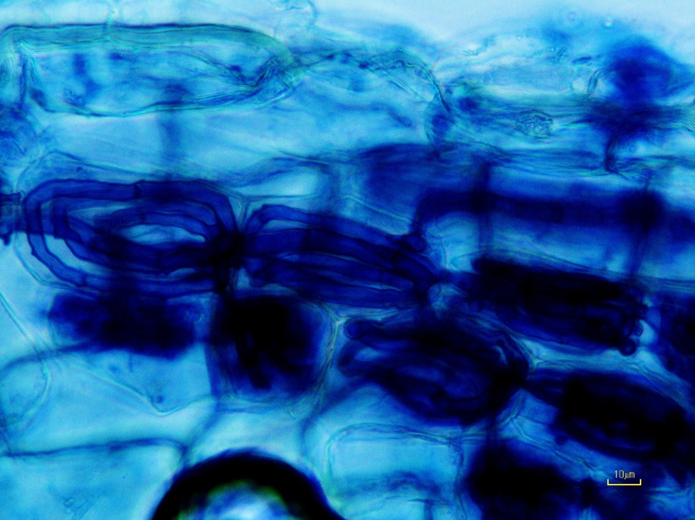
โครงสร้างของเชื้อรา AMF ในรากอ้อยที่เก็บจากแปลงเกษตรกรรม
A
Vesicle
50µm
Mycelium
B.
Hyphal coil
10µm

Slide 6
ความหลากหลายของเชื้อรา AMF จากดินรอบรากอ้อยที่ปลูกในแปลงเกษตรกรรม

Slide 7
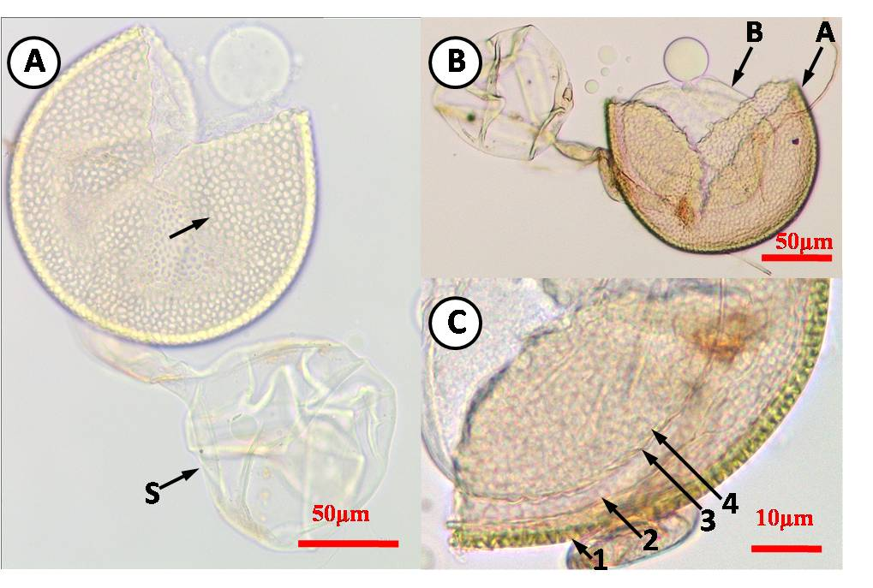
Acaulospora denticulata

Slide 8
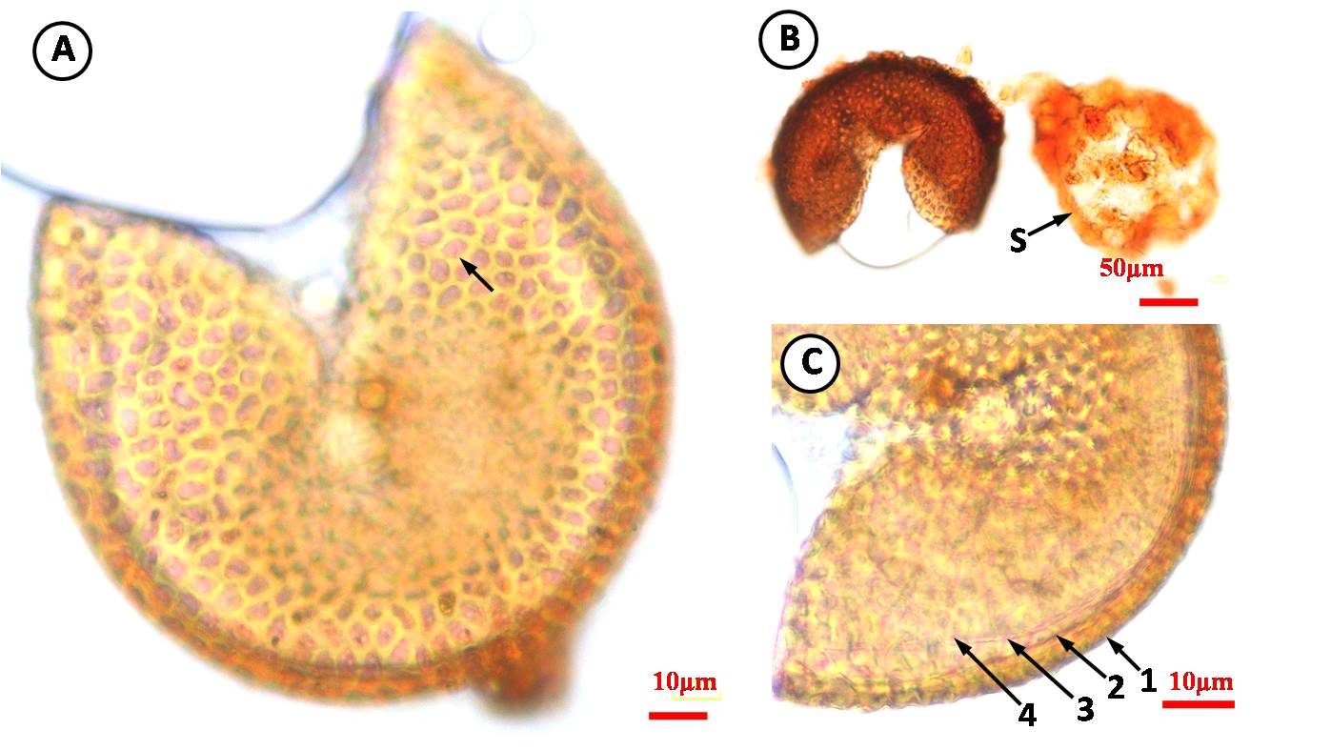
Acaulospora sp. 1

Slide 9
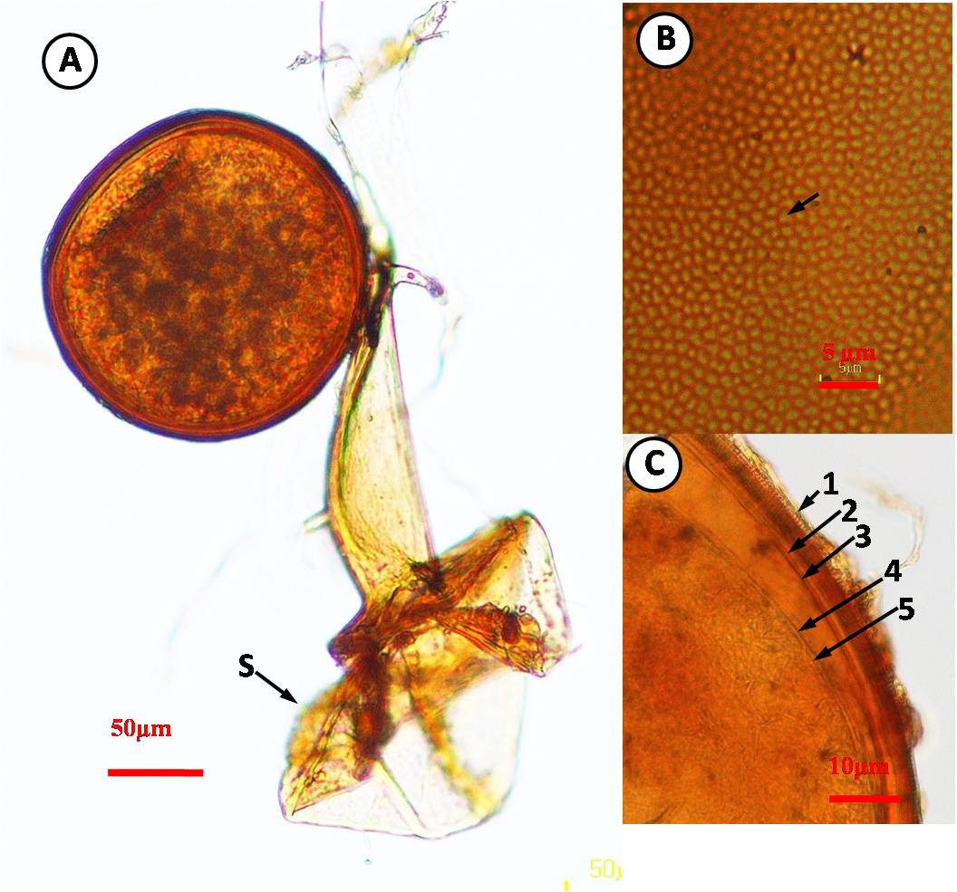
Acaulospora sp. 2

Slide 10
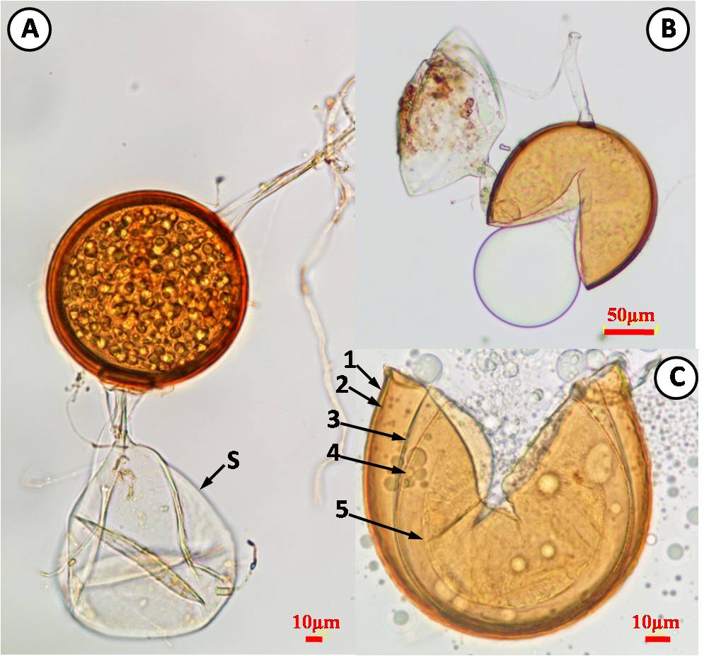
Entrophospora colombiana

Slide 11
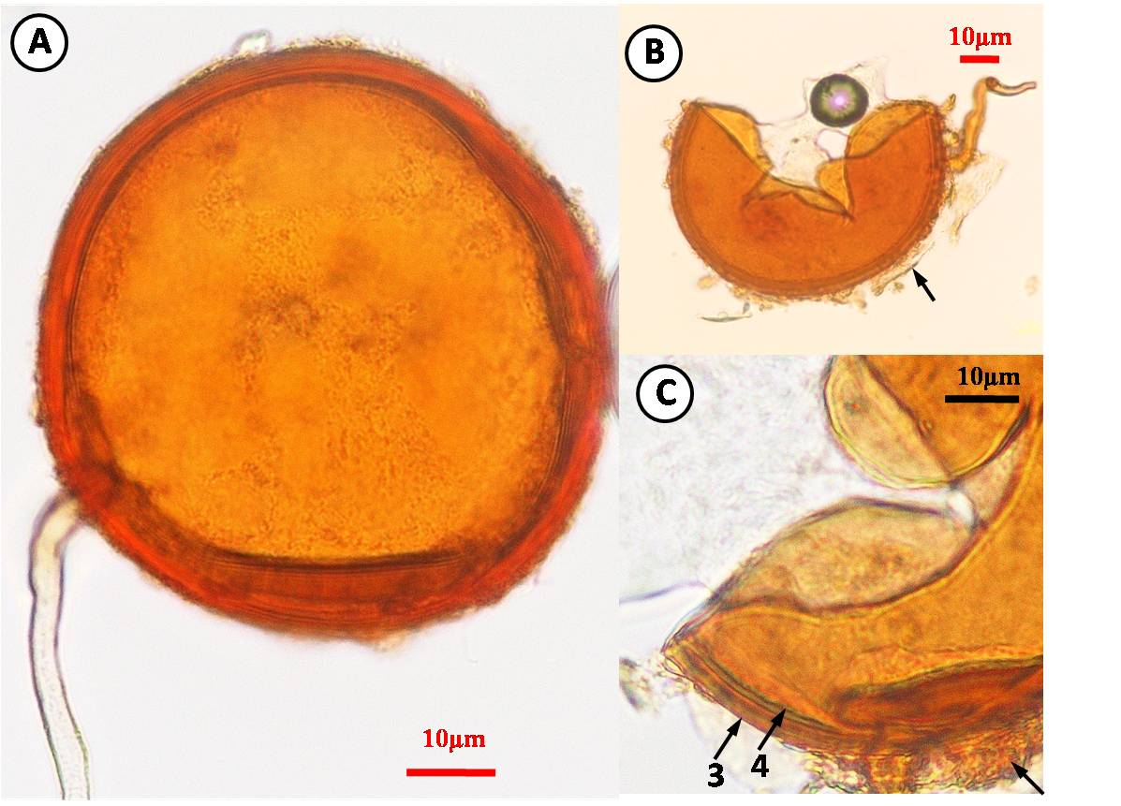
Glomus claroideum

Slide 12
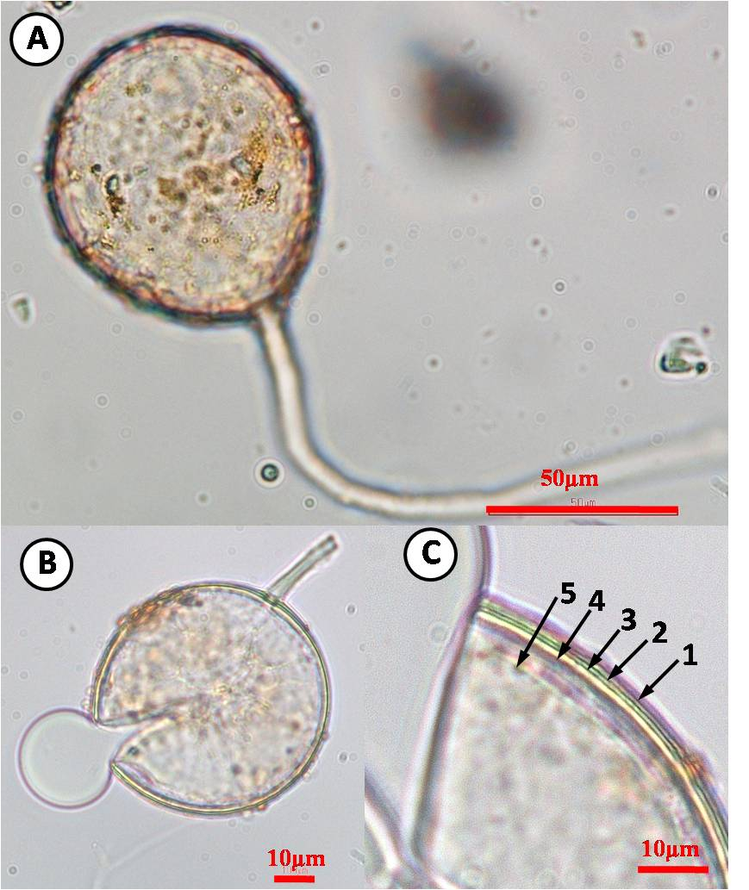
Glomus gerdemanii

Slide 13
Growth parameter and major plant nutrient (N P K) in the shoot of 120 days old sugarcane (Saccharum officinarum Linn.) inoculated with various species of AMF.
Treatment | Height (CM ) | SFW (g) | SDW (g) | RFW (g) | RDW (g) | Total N (%) | Total P (%) | Total K (%)
Control | 42.100 c | 71.67 e | 12.930 c | 80.26 c | 12.253 b | 0.6070 b | 0.0553 b | 2.0487 d
KSN-KKU 9.1 | 52.200 b | 121.64 cd | 22.107 b | 110.01 b | 16.217 a | 1.0287 a | 0.1050 a | 2.9117 abc
KSN-KKU 10.2 | 58.267 a | 159.75 a | 32.710 a | 120.13 ab | 16.857 a | 1.0857 a | 0.1110 a | 3.0020 ab
KWP-KKU 1.2 | 53.533 ab | 105.21 d | 21.673 b | 122.24 ab | 16.350 a | 1.0150 a | 0.0963 a | 2.7387 c
KWP-KKU 4.1 | 55.800 ab | 141.34 b | 28.900 a | 118.37 ab | 16.570 a | 1.0333 a | 0.1087 a | 3.0887 a
KWP-KKU 4.2 | 54.333 ab | 139.18 bc | 29.687 a | 128.21 a | 17.620 a | 0.9697 a | 0.0987 a | 2.8180 bc
KWP-KKU 13.1 | 56.300 ab | 124.32 bc | 29.303 a | 116.09 ab | 16.973 a | 0.9127 a | 0.1067 a | 2.9190 abc
Acaulospora sp.2
In a column, mean followed by a common letter are not significantly different by DMRT_{0.05}

Slide 14
ปุ๋ยอินทรีย์ชีวภาพ เสริมจุลินทรีย์ดูดซับและลายฟอสฟอรัส
ปุ๋ยชีวภาพ
เชื้อรา AMF ที่มีศักยภาพใน
การส่งเสริมการเจริญเติบโตของพืช
ควบคุมโรคพืช หรือทำให้พืชทนเค็ม ทนแล้ง และโลหะหนัก

Slide 15
การผลิตปุ๋ยอินทรีย์ชีวภาพเสริมเชื้อราอาร์บัสคูลาร์ ไมคอร์ไรซา และแบคทีเรียละลายฟอสเฟต

Slide 16
วิธีทั่วไปที่ใช้ผลิตปุ๋ย
ปุ๋ยหมัก
ใส่หัวเชื้อ
วัสดุหมัก
ปัญหา: -เชื้อจุลินทรีย์ที่เป็นประโยชน์ตาย หรือลดลงมาก
-ถ้าหัวเชื้อไม่มีประสิทธิภาพ ทำให้การย่อยสลายช้า
เติมเชื้อที่
เป็นประโยชน์
วิธีใหม่ในงานวิจัยนี้
ปุ๋ยหมัก
ใส่หัวเชื้อเร่ง
วัสดุหมัก
ปุ๋ยอินทรีย์ชีวภาพ

Slide 17
แผนการวิจัย
แยกเชื้อ PSB
แยกเชื้อ AMF
ทดสอบผลของเชื้อ PSB ต่อการเจริญเติบโตของอ้อย ในสภาพเรือนทดลอง
ทดสอบผลของเชื้อ AMF ต่อการเจริญเติบโตของอ้อยในสภาพเรือนทดลอง
ผลิตปุ๋ยอินทรีย์ชีวภาพในระดับขยายขนาด
ทดสอบผลของปุ๋ยอินทรีย์ชีวภาพต่อการเจริญของอ้อยในสภาพเรือนทดลอง

Slide 18
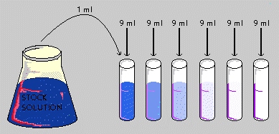
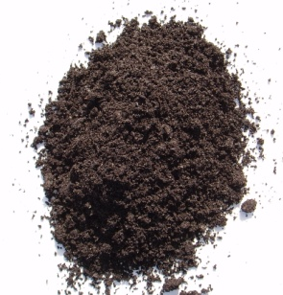
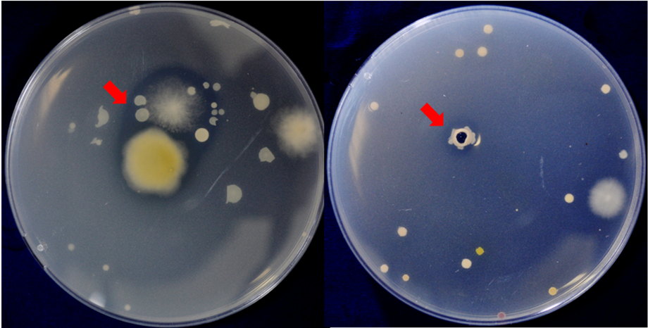
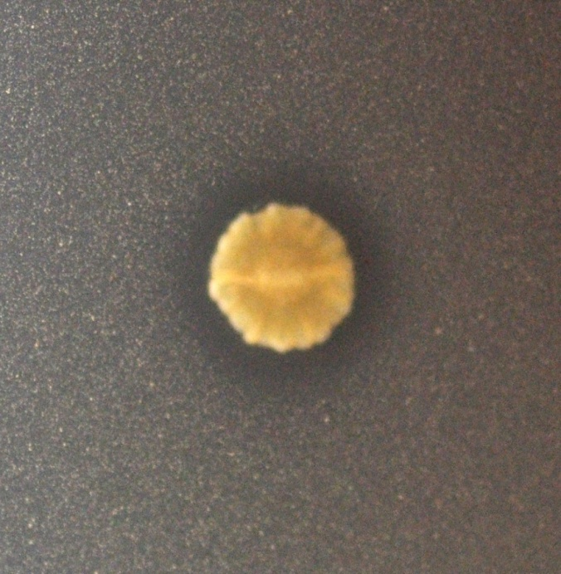
การแยกแบคทีเรีย PSB
Pikovskaya’s agar
ที่มี tricalcium phosphate
(Pikovskaya, 1948)

Slide 19
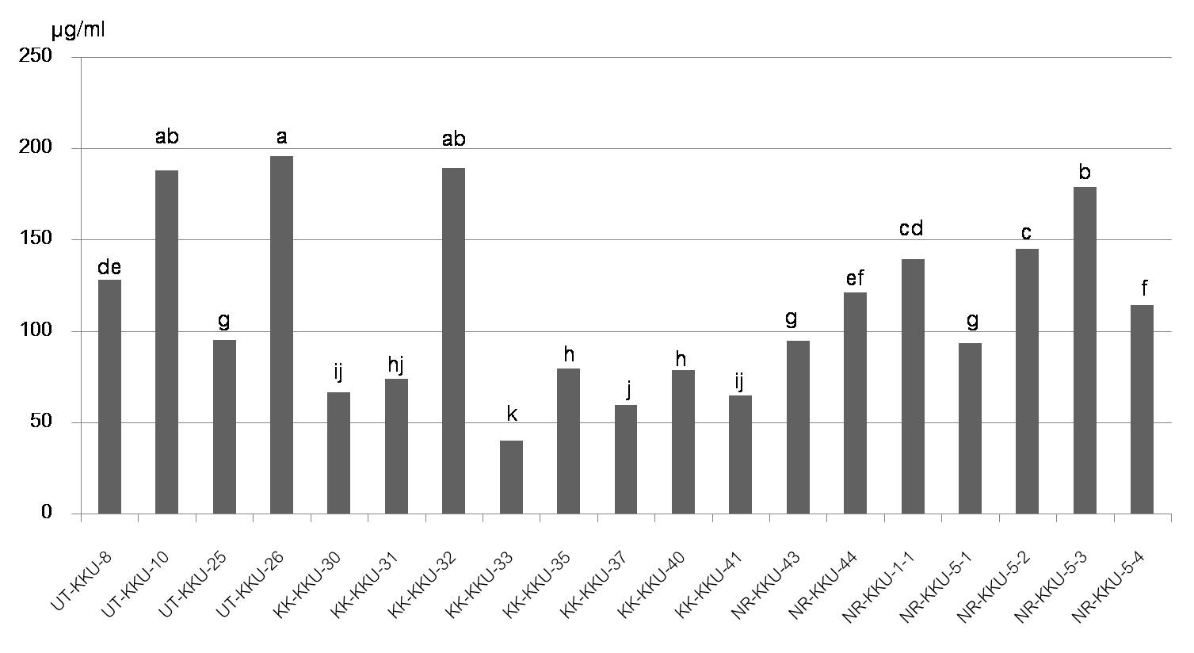
ทดสอบการละลายฟอสเฟตของแบคทีเรีย PSB ในสภาพหลอดทดลอง (in vitro)
ด้วยวิธี Vanado molybdenum blue method (Murphy and Riley, 1985)

Slide 20
Phylogenetic tree
based on 16S rDNA sequence
available from GenBank (NCBI)
Salmonella enteric S353 (JN118543.1)
Bacillus megaterium SMS3 (JN106416.1)
98
NR-KKU-5-3
Bacillus thuringiensis AIMST KBT14-X (JN036714.1)
42
34
UT-KKU-10
39
Bacillus aryabhattai MDSR11 (JN135237.1)
30
43
Bacillus aryabhattai AIMST Ngse11 (JF939025.1)
100
Bacillus subtilis B1U/1 (GU723510.1)
35
Bacillus megaterium F46 (HQ647252.1)
KK-KKU-32
Bacillus altitudinis DYJK5-5 (HQ843847.1)
98
37
45
Bacillus pumilus LD-b1 (JF932295.1)
38
Bacillus safensis HNS004 (JN128238.1)
UT-KKU-26
40
10
Bacillus stratosphericus GD65 (HQ857755.1)

Slide 21
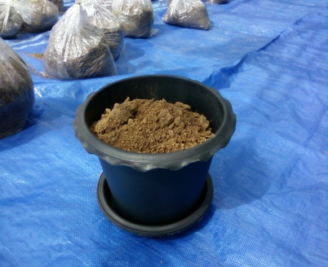
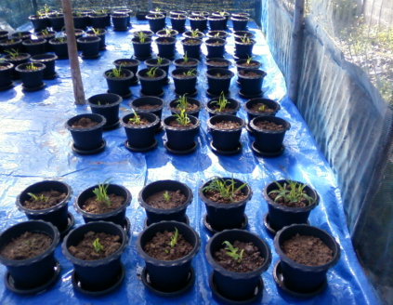
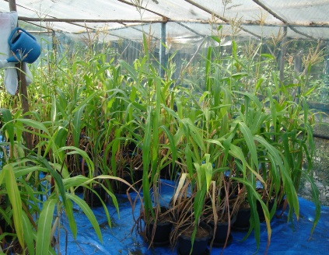
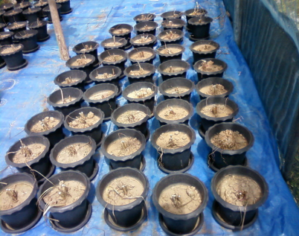
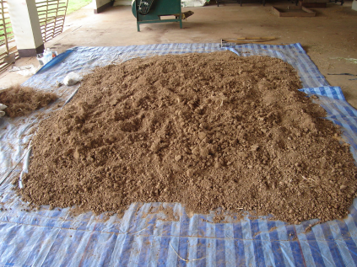
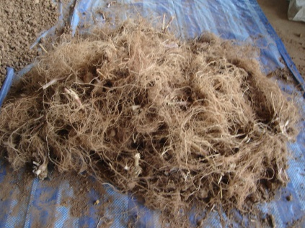
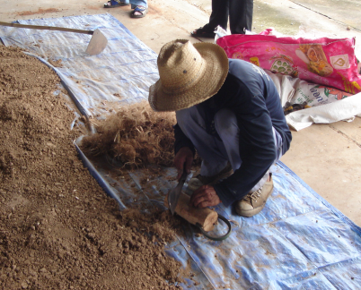
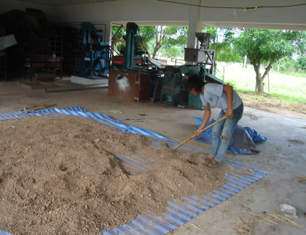
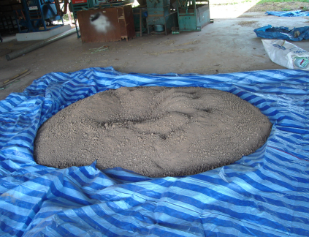
การผลิตกล้าเชื้อรา AMF ในระดับขยายขนาด
: Pot inoculum production
A.
B.
C.
D.
E.
F.
G.
H.
I.

Slide 22
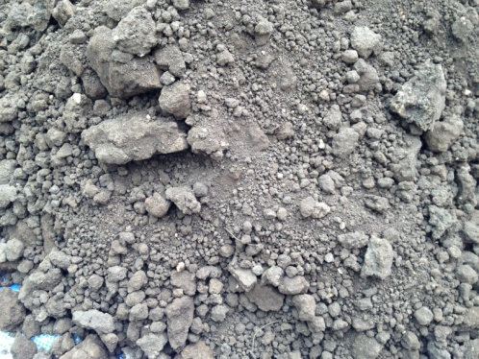
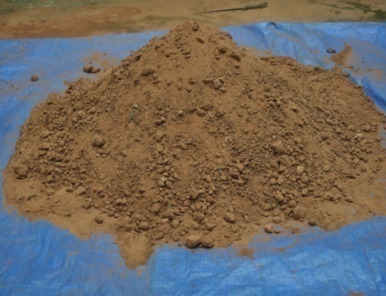
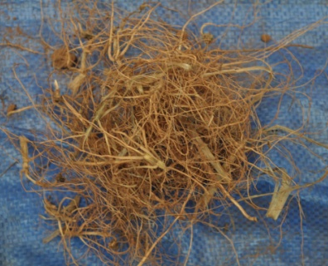
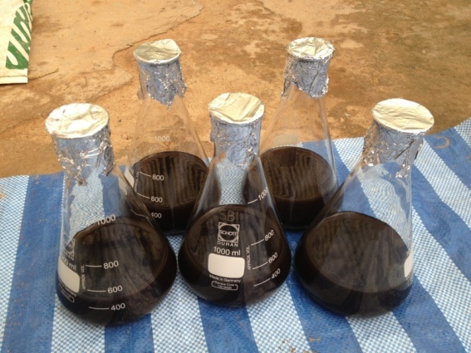
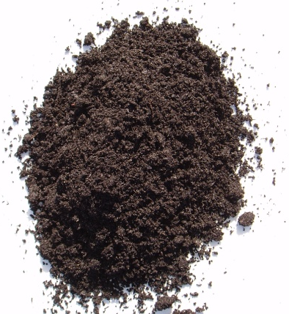
แผนภาพการผลิตปุ๋ยอินทรีย์ชีวภาพ
ปุ๋ยหมัก filter cake
ดินหัวเชื้อ AMF 37.6 สปอร์ต่อกรัม
อัตราส่วน 1: 1
หาอัตราการรอดชีวิตของPSB และ AMF เป็นเวลา 8 เดือน
PSB ใน Molasses 2%
ความชื้น ????

Slide 23
การรอดชีวิตของเชื้อรา AMF และ แบคทีเรีย PSB ในปุ๋ยหมักอินทรีย์ชีวภาพเสริมจุลินทรีย์ดูดซับและละลายฟอสฟอรัส ที่ผลิตนาน 8 เดือน
ปริมาณเชื้อ PSB
(x 10⁸CFU/ml)
เปอร์เซ็นต์การงอก
(%)
เวลา(เดือน)

Slide 24
ผลของปุ๋ยชนิดต่างๆ ต่อการเจริญเติบโต และปริมาณ NPK ในต้นของอ้อยพันธุ์ K92 อายุ 120 วัน
ตำรับการทดลอง | ความสูง (cm) | น้ำหนักสดต้น (g) | น้ำหนักแห้งต้น (g) | น้ำหนักสดราก (g) | น้ำหนักแห้งราก (g) | N ทั้งหมด (%) | P ทั้งหมด (%) | K ทั้งหมด (%)
ชุดควบคุม | 41.43 c | 71.67 e | 12.93 d | 80.26 c | 12.25 b | 0.559 c | 0.108 d | 3.46 d
ปุ๋ยเคมี | 54.46 ab | 141.34 b | 28.10 b | 118.37 ab | 17.57 a | 0.735 ab | 0.154 bc | 4.18 bc
ปุ๋ยโครงการ 1 (1 g) | 55.63 ab | 134.32 bc | 28.17 b | 116.09 ab | 16.97 a | 0.803 a | 0.166 b | 4.71 ab
ปุ๋ยโครงการ1 (0.5 g) | 51.93 b | 121.64 d | 22.11 c | 110.01 b | 16.22 a | 0.652 bc | 0.129 cd | 4.34 bc
ปุ๋ยอินทรีย์ชีวภาพ (1 g) | 57.60 a | 156.41 a | 32.04 a | 120.13 ab | 16.86 a | 0.810 a | 0.197 a | 5.03 a
ปุ๋ยอินทรีย์ชีวภาพ (0.5 g) | 52.20 b | 127.21 d | 27.34 b | 122.24 ab | 16.35 a | 0.720 ab | 0.157 bc | 4.54 ab
ปุ๋ยโรงงาน 1 g | 53.00 ab | 129.18 cd | 27.02 b | 128.21 a | 17.62 a | 0.713 ab | 0.138 bc | 4.01 cd

Slide 25
การศึกษาผลของเชื้อรา AMF ต่อการเจริญเติบโตและผลผลิตของอ้อยในสภาพแปลงปลูกทดลอง

Slide 26
ผลิตกล้าเชื้อรา Glomus sp. KKU-BRP-KK6-2 ในระดับขยายขนาด
เตรียมแปลงทดลอง และตรวจสอบคุณภาพกล้าเชื้อรา AMF
ปลูกเชื้อรา AMF กับอ้อยในสภาพไร่ นาน 12 เดือน
วันเก็บเกี่ยว:
ตรวจสอบผลของเชื้อรา AMF ในการส่งเสริมการเติบโตของพืช
น้ำหนักสดและแห้งของต้น
ปริมาณความหวานของน้ำตาล (CCS)
physicochemical ของดิน
ทุก 4 เดือน:
-ติดตามชนิดกล้าเชื้อด้วยวิธีสัณฐานวิทยาและชีวโมเลกุล และนับจำนวนสปอร์ AMF และการเข้าอาศัยที่ปลูกในอ้อย
-นับ total count ของแบคทีเรีย
Physicochemical ของดินบางประการ
เก็บรวบรวมข้อมูล วิเคราะห์ข้อมูล และเขียนรายงาน
26
26

Slide 27
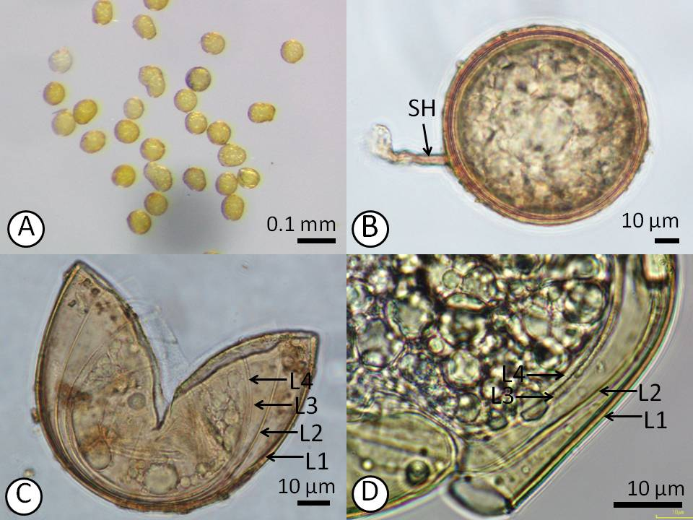
ลักษณะทางสัณฐานวิทยาของเชื้อรา F. mossaea
27

Slide 28
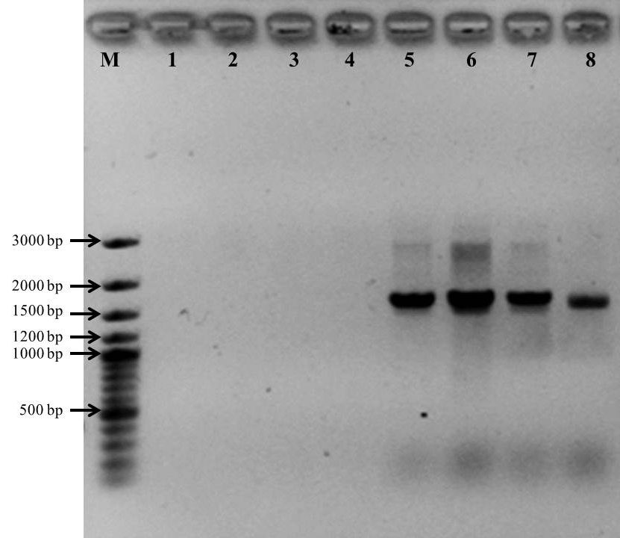
การเพิ่มจำนวน DNA ของเชื้อรา Glomus sp. KKU-BRP-KK6-2 ที่บริเวณบางส่วนของ 18S rDNA, ITS rDNA และบางส่วนของ 28S rDNA โดยวิธี Nested PCR
Funneliformis mosseae
(asscession No. FR750024.1, FR750026.1)
97 - 99 % identity
SSUmAf/LSUmAr
SSUmCf/LSUmBr
28
28
28

Slide 29
การผลิตกล้าเชื้อรา
Funneliformis mosseae KKU-BRP-KK6-2
29

Slide 30
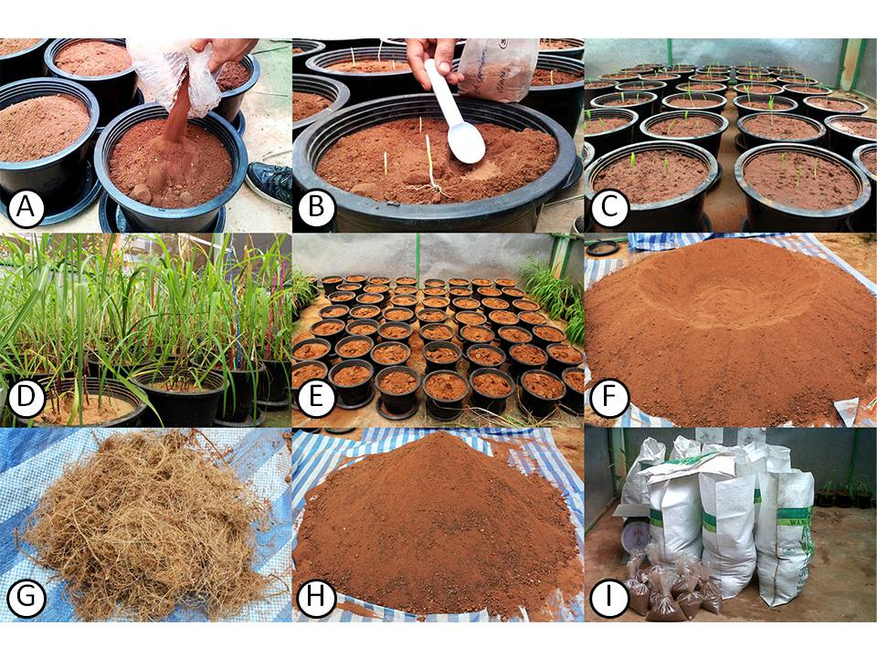
การผลิตกล้าเชื้อรา Gl. claroideum ในระดับขยายขนาด: Pot inoculum production
30

Slide 31
การวางแผนการทดลอง
วางแผนการทดลองแบบ Randomized complete block design (RCBD): 6 treatments, 4 replications
Treatments:
ไม่ปลูกเชื้อรา AMF (ชุดควบคุม)
ปลูกเชื้อรา AMF อย่างเดียว (AMF)
ปลูกเชื้อรา AMF ร่วมกับการใส่ปุ๋ย 16-16-8 ในอัตรา 25 กก.ต่อไร่ (AMF+50%F)
ใส่ปุ๋ย 16-16-8 ในอัตรา 50 กก.ต่อไร่ (Fertilizer)
ปลูกเชื้อรา AMF ร่วมกับการใส่ปุ๋ยหินฟอสเฟต ในอัตรา 100 กก.ต่อไร่ (AMF+RP)
ปุ๋ยหินฟอสเฟต ในอัตรา 100 กก.ต่อไร่ (RP)
ใช้กล้าเชื้อ 3,683 สปอร์ต่อเมตร / = 44,200 สปอร์ต่อแถว
/= 88,400 สปอร์ต่อซ้ำ
31

Slide 32
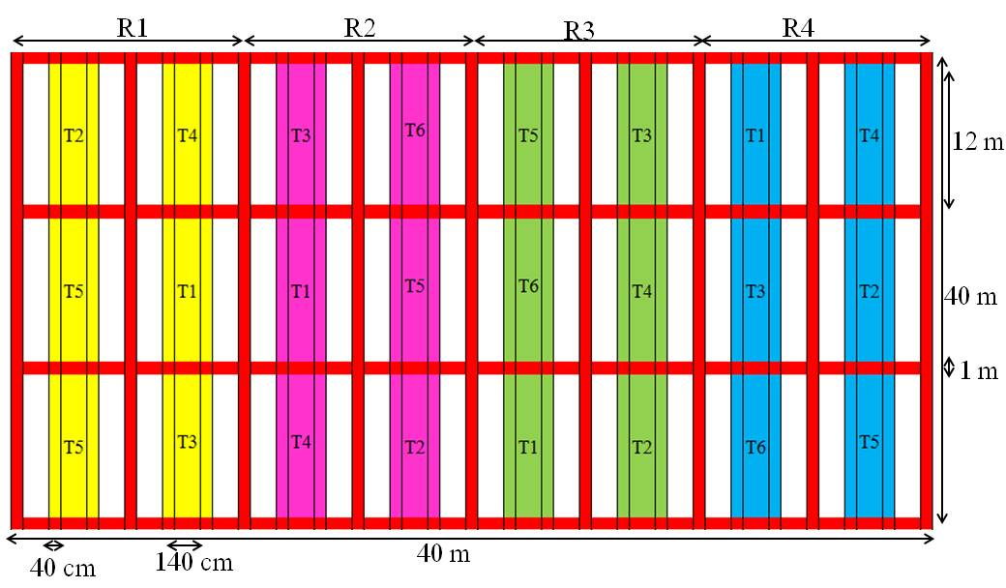
การวางแปลงทดลองปลูกอ้อย (lay out)
T6
Border line
แถวปลูกร่องคู่
ท่อนพันธุ์อ้อย KK-3
แถวปลูกร่องคู่
32

Slide 33
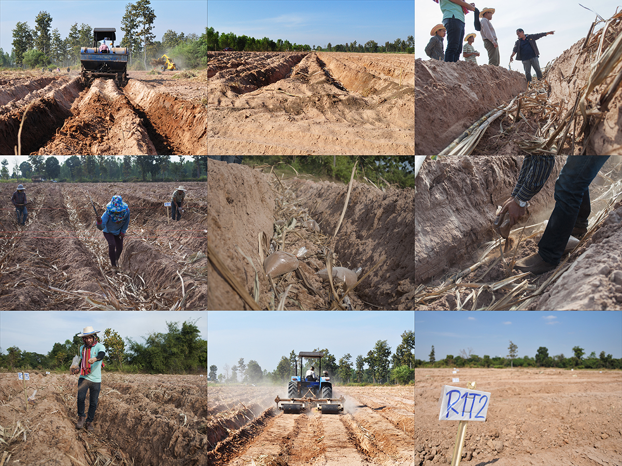
การผลิตอ้อยด้วยเชื้อรา AMF ในสภาพแปลงปลูกทดลอง 4/11/2556
A
B
C
D
E
F
G
H
I
33

Slide 34
การตรวจสอบผลของเชื้อรา AMF ต่อคุณสมบัติทางเคมีกายภาพของดินบางประการในแปลงทดลอง
34

Slide 35
การตรวจวิเคราะห์คุณสมบัติทางเคมีกายภาพของดิน (Soil physicochemical) บางประการ ในแปลงปลูกอ้อยอายุ 4 เดือน
Treatment | Soil physicochemical
 | Soil Moisture |  |  | pH | OM (%) | Total N (mg/kg ) | Total P (mg/kg) | Total K (mg/kg) | Available P (mg/kg)
 | 0-30 cm. (%) | 30-60 cm. (%) | 60-90 cm. (%)
1. ชุดควบคุม | 3.45a | 6.23a | 7.52a | 7.93b | 0.388c | 188.02c | 78.95a | 453.11e | 29.74d
2. AMF | 3.28a | 6.68a | 7.34a | 7.98a | 0.433b | 210.33b | 89.31a | 524.39c | 45.47c
3. AMF+50%F | 2.62a | 5.91a | 6.65a | 7.32e | 0.543a | 268.17a | 108.72a | 509.12cd | 60.46b
4. Fertilizer | 3.17a | 6.22a | 7.51a | 7.92b | 0.445b | 216.30b | 80.25a | 493.84d | 29.61d
5. AMF+RP | 3.99a | 8.19a | 8.89a | 7.64d | 0.531a | 259.35a | 125.34a | 580.39b | 69.87a
6. RP | 3.91a | 6.21a | 7.70a | 7.70c | 0.533a | 260.13a | 111.31a | 616.03a | 61.45b
35
35

Slide 36
การตรวจวิเคราะห์คุณสมบัติทางเคมีกายภาพของดิน (Soil physicochemical) บางประการ ในแปลงปลูกอ้อยอายุ 8 เดือน
Treatment | Soil physicochemical
 | Soil Moisture |  |  | pH | OM (%) | Total N (mg/kg ) | Total P (mg/kg) | Total K (mg/kg) | Available P (mg/kg)
 | 0-30 cm. (%) | 30-60 cm. (%) | 60-90 cm. (%)
1. ชุดควบคุม | 18.60a | 19.65a | 19.77a | 7.39a | 0.477c | 278.43b | 121.28c | 439.31c | 35.85c
2. AMF | 19.69a | 19.85a | 22.03a | 7.50a | 0.743ab | 355.42ab | 157.55ab | 555.80abc | 93.73b
3. AMF+50%F | 19.51a | 20.06a | 19.53a | 7.62a | 0.925a | 367.51ab | 180.37a | 690.00ab | 108.19b
4. Fertilizer | 18.65a | 18.95a | 19.27a | 7.76a | 0.877a | 389.63a | 174.45a | 694.78a | 102.92b
5. AMF+RP | 19.25a | 19.10a | 20.53a | 7.63a | 0.790ab | 423.98a | 167.66ab | 551.52abc | 158.09a
6. RP | 18.51a | 20.14a | 20.14a | 7.35a | 0.571bc | 280.38b | 138.78bc | 534.81bc | 56.71c
36
36

Slide 37
การตรวจสอบผลของเชื้อรา AMF ต่อการเปลี่ยนแปลงของจุลินทรีย์ในแปลงทดลอง
37

Slide 38
เปอร์เซ็นต์ความหนาแน่นของการเข้าอาศัย จำนวนสปอร์ของเชื้อรา AMF และจำนวนสปอร์ของเชื้อรา F. mossaea ในรากอ้อย
ตำรับการทดลอง | การเข้าอาศัย ของเชื้อรา AMF (%) |  |  | จำนวนสปอร์ เชื้อรา AMF (สปอร์/กรัม) |  |  | จำนวนสปอร์ F. mossaea KKU-BRP-KK6-2 (สปอร์/กรัม)
 | 4 เดือน | 8 เดือน | 12 เดือน | 4 เดือน | 8 เดือน | 12 เดือน | 4 เดือน | 8 เดือน | 12 เดือน
1. ชุดควบคุม | 10.75b | 29.11c | 50.83a | 6.14bc | 8.67b | 4.17a | 0.00c | 0.00b | 0.00b
2. AMF | 41.93a | 46.49ab | 43.73a | 10.19a | 17.42a | 7.25a | 3.28a | 5.33a | 1.33a
3. AMF+50%F | 24.36ab | 48.15ab | 48.03a | 6.78b | 17.167a | 5.08a | 1.22b | 5.25a | 2.00a
4. Fertilizer | 26.94ab | 33.80bc | 52.88a | 4.78bc | 14.42a | 5.17a | 0.00c | 0.00b | 0.00b
5. AMF+RP | 43.64a | 51.28a | 43.53a | 6.50b | 16.50a | 4.08a | 1.92b | 5.75a | 1.42a
6. RP | 19.76ab | 36.65abc | 39.71a | 4.42c | 13.17a | 3.92a | 0.00c | 0.00b | 0.00b
38
38
38

Slide 39
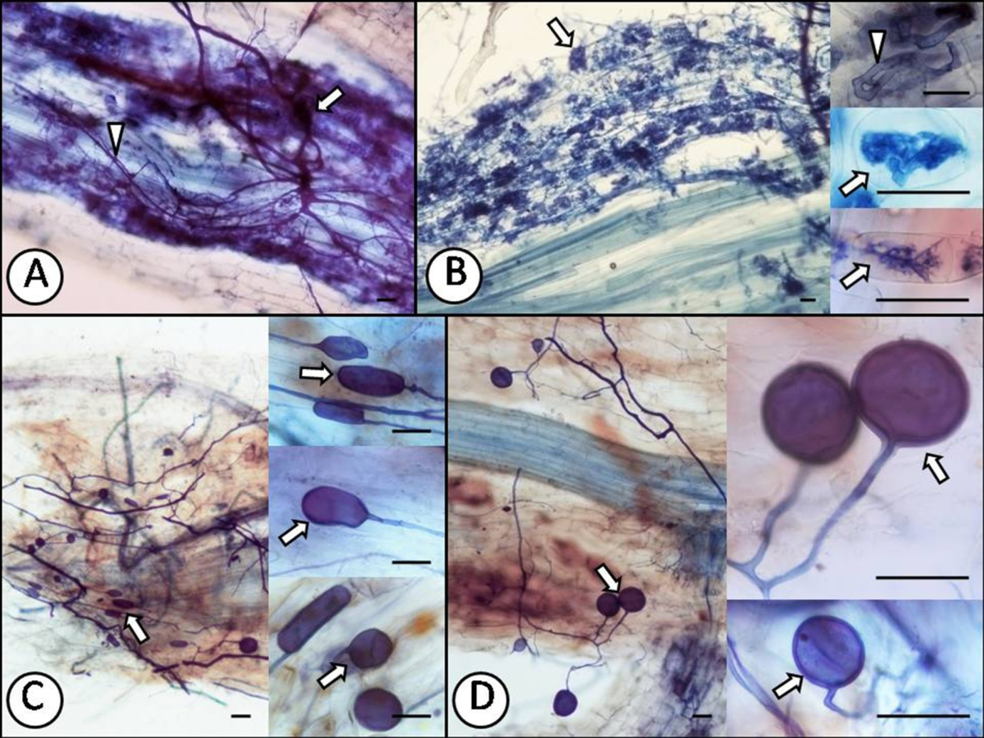
การเข้าอาศัยของเชื้อรา AMF ในรากอ้อยในแปลงทดลอง
39
39
39

Slide 40
จำนวนจุลินทรีย์ทั้งหมดในดินแปลงปลูกอ้อย
ตำรับการทดลอง | จำนวนจุลินทรีย์ ในดินทั้งหมด (cfu/g)
 | 4 เดือน | 8 เดือน | 12 เดือน
1. ชุดควบคุม | 1.41x10⁴ | 9.10x10⁵ | 9.95x10³
2. AMF | 8.16x10³ | 9.00x10⁵ | 8.55x10³
3. AMF+50%F | 7.20x10³ | 7.85x10⁵ | 1.40x10⁴
4. Fertilizer | 1.14x10⁴ | 6.00x10⁵ | 7.03x10³
5. AMF+RP | 1.16x10⁴ | 1.05x10⁶ | 8.73x10³
6. RP | 1.28x10⁴ | 9.60x10⁵ | 8.63x10³
40
40
40

Slide 41
การตรวจสอบผลของเชื้อรา AMF ต่อการเจริญเติบโตของอ้อยที่ปลูกในแปลงทดลอง
41

Slide 42
ค่าความหวาน (brix)
brix (%)
42
42

Slide 43
เส้นผ่านศูนย์กลางลำ (diameter)
diameter (cm.)
43
43

Slide 44
ความสูง (height)
Height (cm.)
44
44

Slide 45
การตรวจสอบผลของเชื้อรา AMF ต่อผลผลิตอ้อยที่ปลูกในแปลงทดลอง
45

Slide 46
จำนวนลำต่อกอ
46
46

Slide 47
จำนวนกอ ในพื้นที่ 1 ไร่
47
47

Slide 48
จำนวนลำ ในพื้นที่ 1 ไร่
48
48

Slide 49
ผลผลิตอ้อยในพื้นที่ 1 ไร่
49
49
49

Slide 50
ความหวาน (CCS) ของอ้อยอายุ 12 เดือน
50
50
50

Slide 51
มวลชีวภาพสดของอ้อยอายุ 12 เดือน
น้ำหนักพืช (Kg)
ส่วนประกอบของพืช
51
51
51

Slide 52
มวลชีวภาพแห้งของอ้อยอายุ 12 เดือน
น้ำหนักพืช (Kg)
ส่วนประกอบของพืช
52
52
52
52

Slide 53
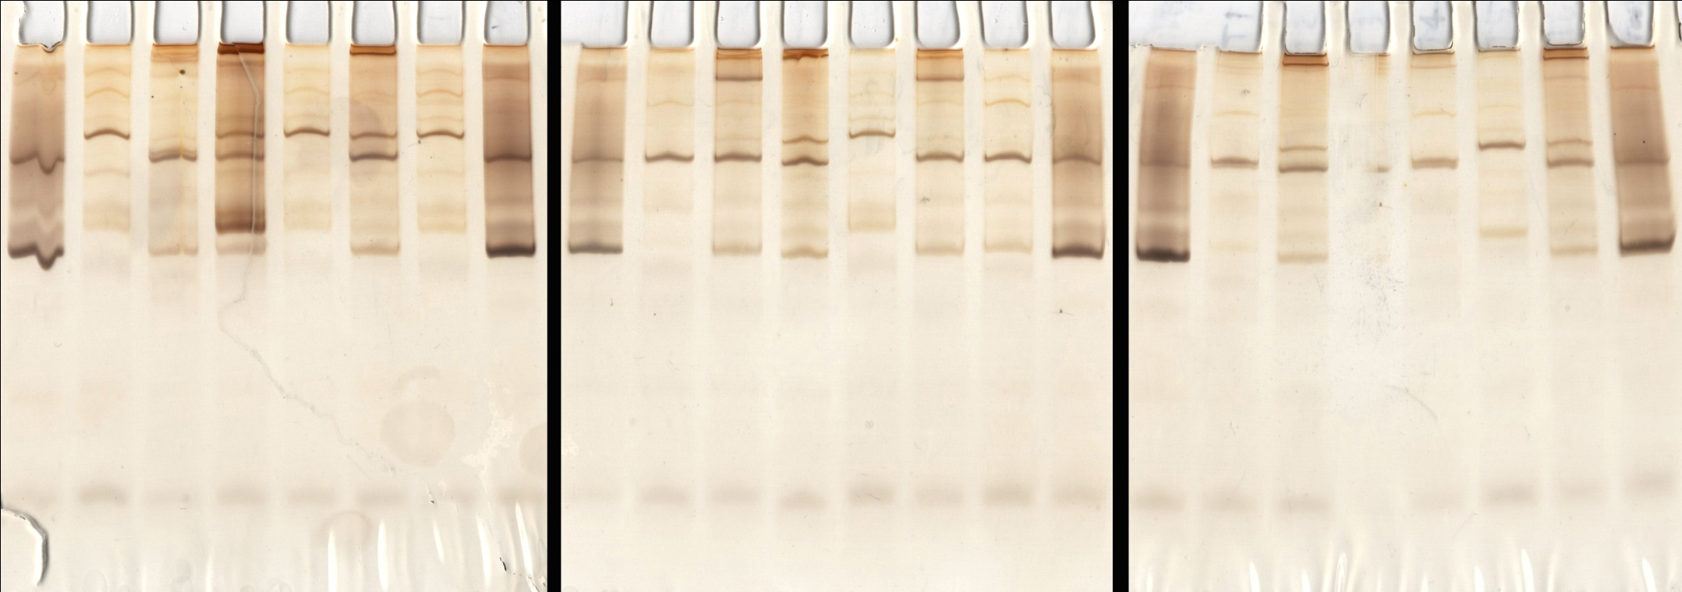
การติดตามการเข้าอยู่อาศัยของเชื้อรา F. mosseae ในรากอ้อยด้วยวิธี PCR-SSCP (PCR-single strand conformation polymorphism)
spore F. mosseae
control
AMF
AMF+ 50%F
fertilizer
AMF+ RP
RP
root F. mosseae
spore F. mosseae
control
AMF
AMF+ 50%F
fertilizer
AMF+ RP
RP
root F. mosseae
spore F. mosseae
control
AMF
AMF+ 50%F
fertilizer
AMF+ RP
RP
root F. mosseae
4 month
8 month
12 month
53
53
53
53
53

Slide 54
สรุป
ปุ๋ยอินทรีย์ชีวภาพเสริมจุลินทรีย์ AMF และ PSB ช่วยให้พืชเจริญเติบโตดี และดูดซับ P ได้สูงกว่าชุดควบคุม
การใส่กล้าเชื้อรา F. mosseae ร่วมกับปุ๋ยหินฟอสเฟต หรือใช้ปุ๋ยเคมีในอัตราลดลงครึ่งหนึ่งของอัตราแนะนำ ทำให้
  เพิ่มผลผลิตอ้อยได้ดีที่สุด และใกล้เคียงกับการใส่ปุ๋ยเคมีเพียงอย่างเดียว
  ช่วยเพิ่มคุณสมบัติทางเคมีกายภาพของดินในเดือนที่ 4 และ8 โดยเฉพาะอย่างยิ่ง available P และ Total P
  ช่วยส่งเสริมการเจริญเติบโตด้านต่างๆ ของอ้อย รวมทั้งทำให้มีจำนวนสปอร์ทั้งหมดในดิน และร้อยละการเข้าอยู่อาศัยของเชื้อรา AMF ในรากพืช มากกว่าชุดควบคุม
54
54

Slide 55

ขอขอบคุณ
สำนักงานคณะกรรมการวิจัยแห่งชาติ (วช.) ประจำปี
งบประมาณ 2553-2554
สำนักงานกองทุนสนับสนุนการวิจัย (สกว.) ประจำปี
งบประมาณ 2556
บริษัทน้ำตาลขอนแก่น จำกัด มหาชน จ.ขอนแก่น
บริษัทอุตสาหกรรมอ่างเวียน จำกัด จ.นครราชสีมา (กลุ่มวังขนาย)

